Slide 1
Какими учебниками на самом деле пользуются учителя?
Александр Милкус,
Заведующий лабораторией образовательной и молодежной журналистики
НИУ ВШЭ

Slide 2
2018
Cокращение ФПУ с 1376 до 863 наименований учебных пособий

Slide 3
Декабрь 2018
2075
Проведение опроса
Размещение анкеты на сайтах
Заполненных анкет от учителей

Slide 4
Русский язык
(начальная школа)
Учебник Бунеева был исключен из ФПУ в 2014 г. По нему продолжают преподавать 13% учителей
Канакина В.П.,
Горецкий В.Г.
29%
Иванов С.В.,
Евдокимова А.О.
18%.
Климанова Л.Ф.,
Бабушкина Т.В.
16%
Бунеев Р.Н.,
Бунеева Е.В.
13%

Slide 5
Литературное чтение (начальная школа)
Климанова Л.Ф.,
Горецкий В.Г. и др.
50%
Бунеев Р.Н.,
Бунеева Е.В.
13%
Ефросинина Л.А.
19%
Аналогично русскому языку, учебник Бунеева по литературному чтению был исключен из ФПУ в 2014 г. По нему продолжают преподавать 13% учителей

Slide 6
Математика (начальная школа)
Петерсон Л.Г.
45%
Учебник Петерсон был исключен из ФПУ в 2014г.
На декабрь 2018 по нему продолжало учить 45% наших учителей.
В перечень учебников на 2019-2020 г. учебник есть.
Дорофеев Г.В.,
Миракова Т.Н.,
Бука Т.В.
16%
Моро М.И.,
Бантова М.А.
и др.
28%

Slide 7
Английский язык (начальная школа)
Быкова Н.И.,
Дули Д.,
Поспелова М.Д. и др.
22%
Верещагина И.Н.,
Притыкина Т.А. и др.
12%
Биболетова М.З и др.
16%
Афанасьева О.В.,
Михеева И.В.
12%

Slide 8
Русский язык (Средняя школа)
Разумовская М.М. и др.
16%
Ладыженская Т.А.,
Баранов М.Т.,
Тростенцова Л.А. и др.
48%
Бабайцева В.В. и др.
16%
Рыбченкова Л.М.,
Александрова О.М. и др.
11%

Slide 9
Литература (средняя школа)
Коровина В.Я.,
Журавлев В.П.,
Коровин В.И.
66%
Зинин С.А., Чалмаев
В.А Сахаров В.И.
8%
Меркин Г.С.
14%

Slide 10
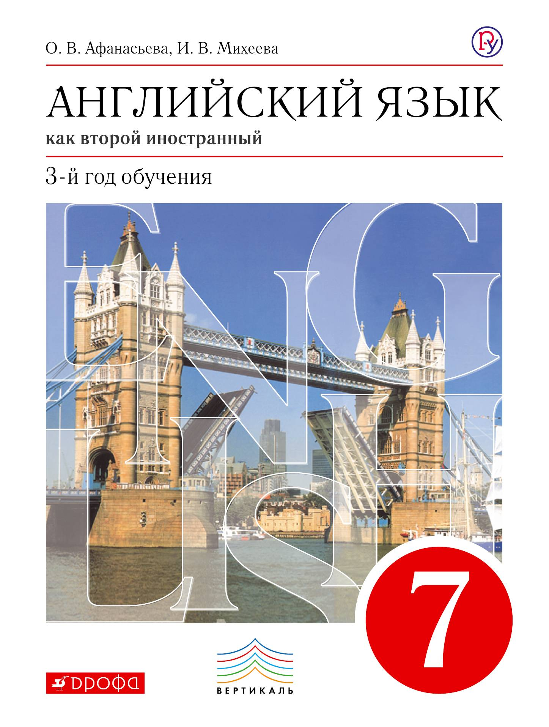
Английский язык (средняя школа)
Ваулина Ю.Е., Дули Д., Подоляко О.Е. и др.
34%
Кузовлев В.П.,
Лапа Н.М. и др.
17%
Афанасьева О.В.,
Михеева И.В.
22%
Биболетова М.З. и др.
12%

Slide 11
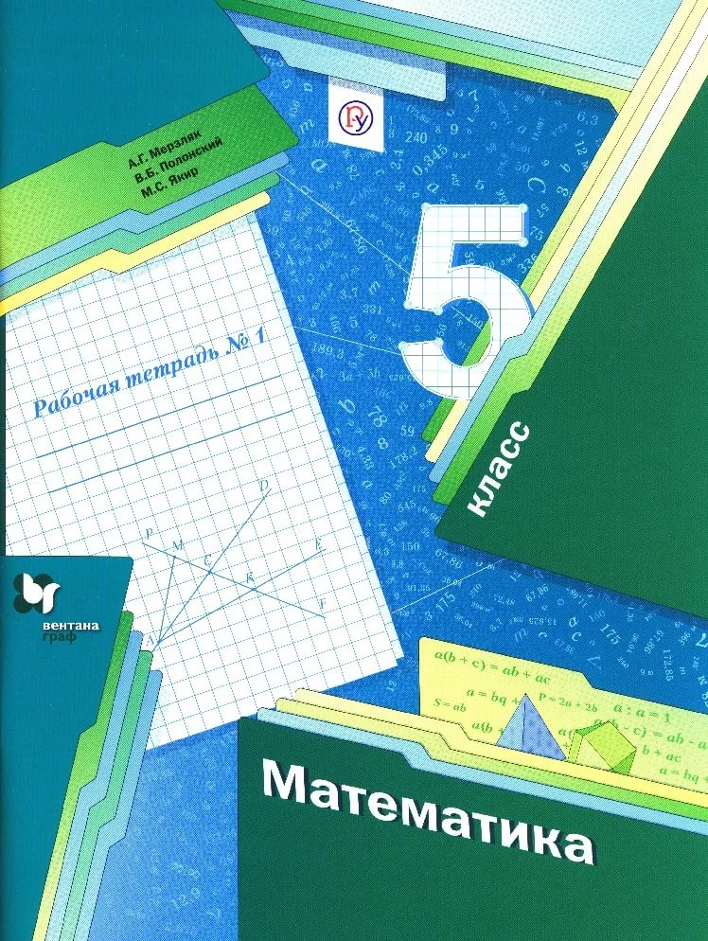
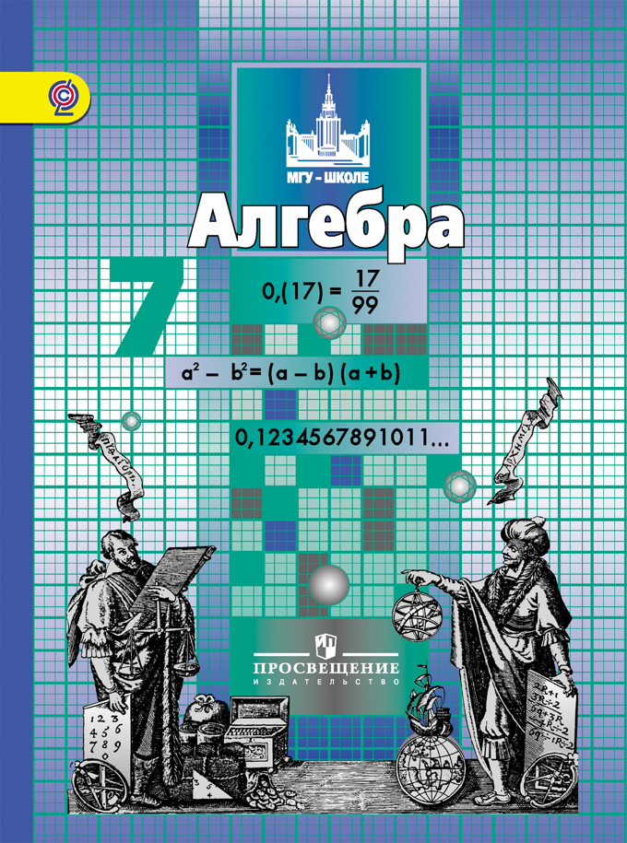
Математика (средняя школа)
Мерзляк А.Г.,
Полонский В.Б.,
Якир М.С.
34%
Дорофеев Г.В.,
Петерсон Л.Г.
25%
Виленкин Н.Я.,
Жохов В.И.,
Чесноков А.С. и др.
33%
Никольский С.М.,
Потапов М.К.,
Решетников Н.Н. и др. 18%

Slide 12
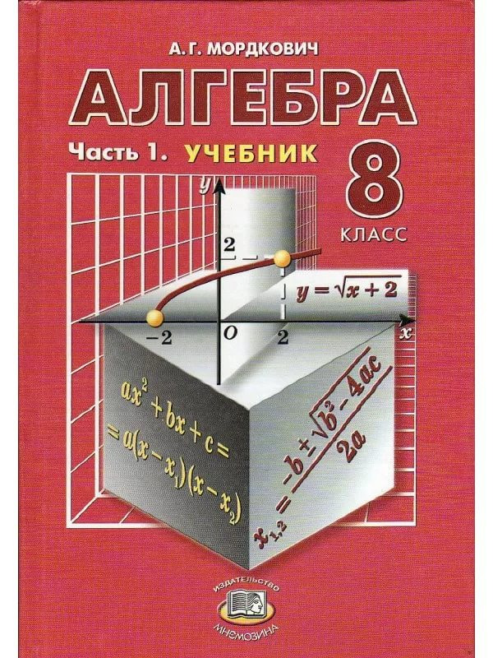
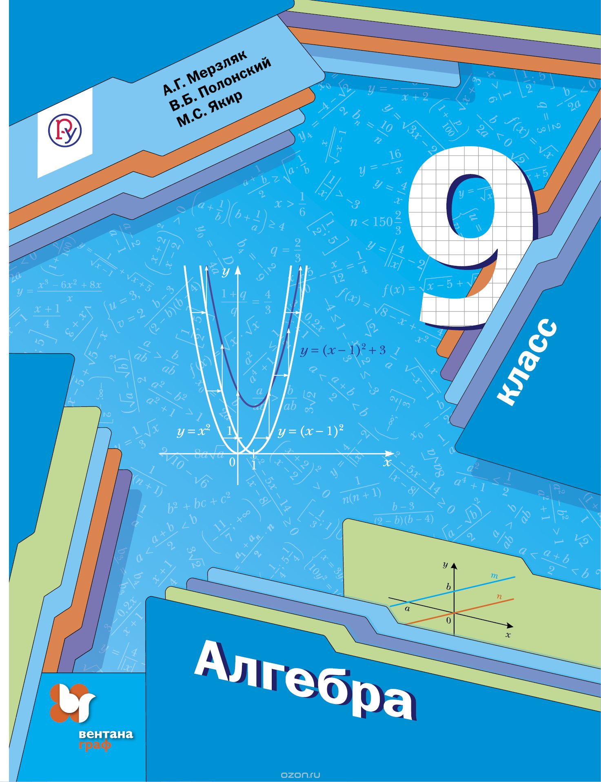
Алгебра (средняя школа)
Мерзляк А.Г.,
Полонский В.Б., Якир М.С.
17%
Мордкович А.Г.
32%
Никольский С.М., Потапов М.К., Решетников Н.Н. и др.
14%
Макарычев Ю.Н.,
Миндюк Н.Г. и др. / Под ред. Теляковского С.А.
29%

Slide 13
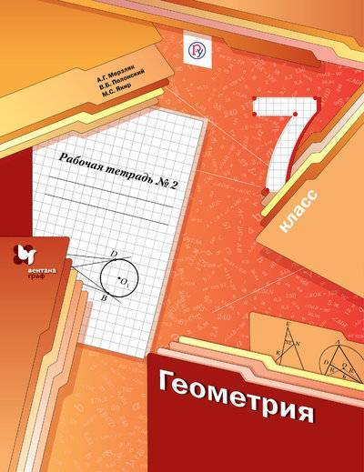
Геометрия (средняя школа)
Атанасян Л.С.,
Бутузов В.Ф.,
Кадомцев С.Б. и др.
84%
Погорелов А.В.
10%
Мерзляк А.Г.,
Полонский В.Б.,
Якир М.С.
18%

Slide 14
Обществознание (средняя школа)
Обществознание
Answer Choices | Response Percent | Responses
Линия УМК под ред. Боголюбова Л.Н. Обществознание (Просвещение) | 88% | 92 | +
Кравченко А.И. и др. Обществознание (Русское слово) | 10% | 10 | -
Липсиц И.В. Экономика (ВИТА-ПРЕСС) | 10% | 10 | +
Линия УМК под ред. Боголюбова Л.Н.
88%
Кравченко А.И. и др.
10%

Slide 15
Физика (средняя школа)
Перышкин А.В.
85%
Кабардин О.Ф.
10%
Пурышева Н.С., Важеевская Н.Е. и др.
11%

Slide 16
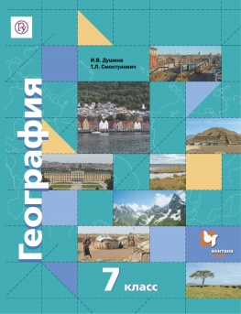
География (средняя школа)
Каждой из представленных УМК пользовалось около 20% педагогов. Практически все самые используемые учебники по географии были исключены
Герасимова Т.П., Неклюкова Н.П.
Линия УМК География.
"Классическая линия" (5-9)
Линия УМК В. П. Дронова.
География (Роза ветров) (5-9)
Линия УМК В. П. Дронова.
География (5-9)

Slide 17
Химия (средняя школа)
Учебником Габриелян пользуются практически половина опрошенных учителей. Однако он был исключен из ФПУ в 2018 г.
Габриелян О.С.
49%
Рудзитис Г.Е., Фельдман Ф.Г
37%
Кузнецова Н.Е., Титова И.М., Гара Н.Н
11%

Slide 18
История России
(средняя школа)
42% учителей продолжают преподавать историю по учебнику, исключенного из перечня еще в 2015г. При этом он остается самым используемым среди других пособий, которые были исключены из нового ФПУ.
УМК по истории России Данилова А.А., Косулиной Л.Г.
42%*
УМК под редакцией Сахарова А.Н.
15%
Загладин Н.В., Петров Ю.А., и др.
14%
*исключен из ФПУ в 2015 году

Slide 19
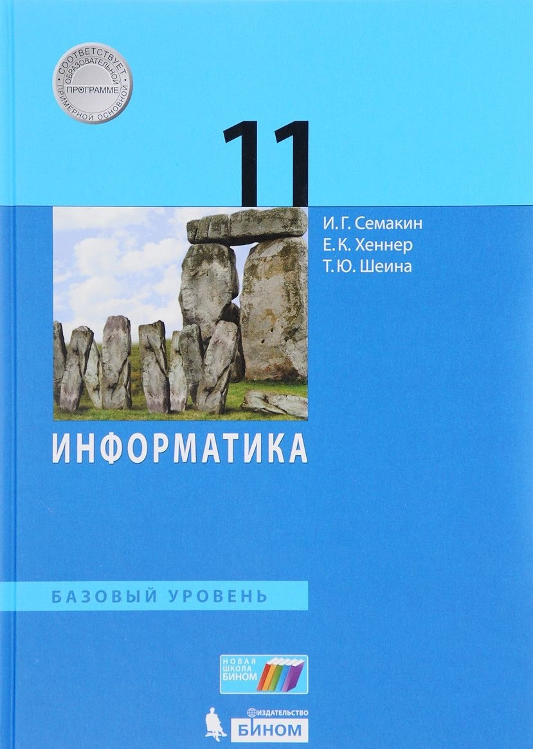
Информатика (старшая школа)
Семакин И.Г., Хеннер Е.К., Шеина Т.Ю.
46%
Поляков К.Ю., Еремин Е.А.
41%
Угринович Н.Д.
17%

Slide 20
Русский язык (старшая школа)
Гольцова Н.Г.,
Шамшин И.В.,
Мищерина М.А.
48%
Греков В.Ф.,
Крючков С.Е.,
Чешко Л.А.
24%
Власенков А.И.,
Рыбченкова Л.М.
24%

Slide 21
География (старшая школа)
Максаковский В.П.
55%
Бахчиева О.А. / Под ред. Дронова В.П.
18%
Домогацких Е.М.,
Алексеевский Н.И.
24%

Slide 22
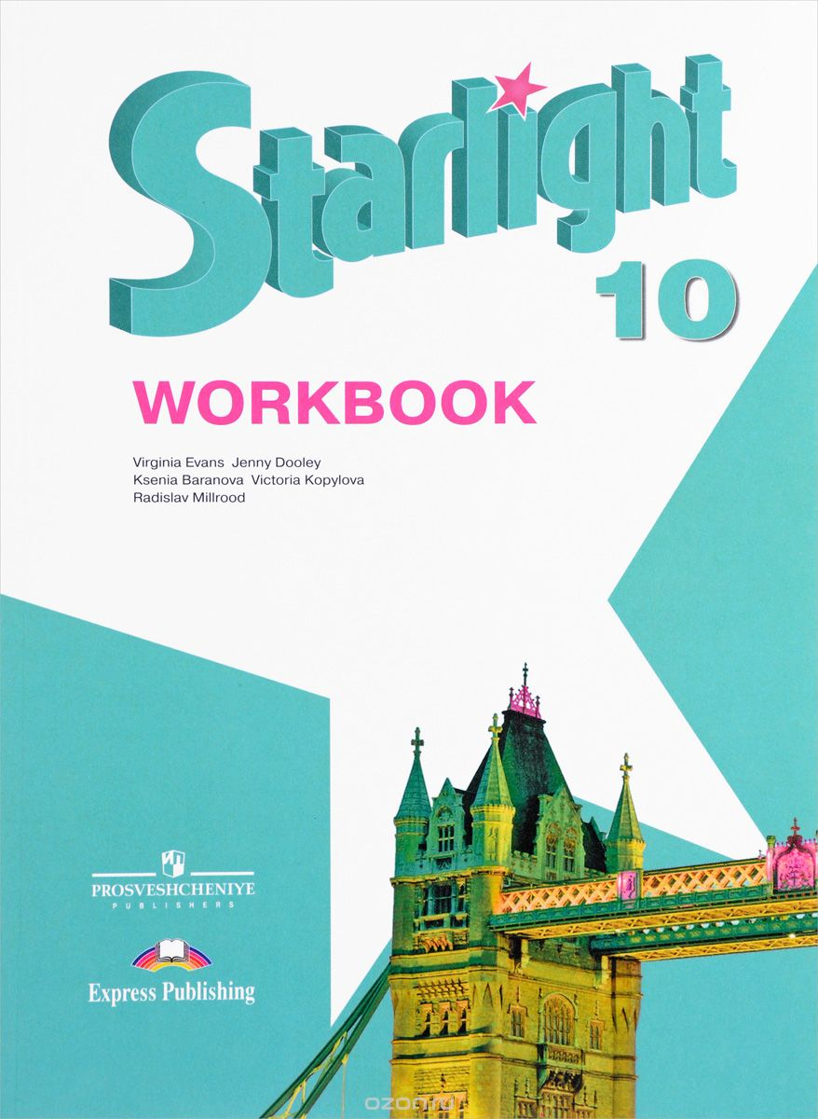
Английский язык (старшая школа)
Афанасьева О.В., Дули Д.,
Михеева И.В. и др.
47%
Биболетова М.З.,
Бабушис Е.Е.,
Снежко Н.Д.
14%
Баранова К.М., Дули Д., Копылова В.В. и др.
10%

Slide 23
Учителя продолжают пользоваться теми учебниками, к которым привыкли Самые популярные у учителей учебники по химии, географии, истории в средней школе в федеральном перечне не присутствуют

Slide 24
Спасибо!
Проектно-учебная лаборатория образовательной и молодежной журналистики
НИУ ВШЭ

